Slide 1
亞瑟環境清潔
多場域耗材 AI 預測補貨與供應鏈協同配送升級計畫
期中查核 — 功能展示報告
計畫期程：民國 115 年 5 月 7 日 — 116 年 1 月 7 日
報告日期：民國 115 年 8 月 22 日
本報告截圖取自開發驗證環境；畫面中之數量與指標數值為功能展示用之情境資料，非營運實績。

Slide 2
五大模組實作現況
AI 耗材需求預測
獨立預測引擎；中位數穩健集成、WAPE 準確率、假日因子
已實作
異常預警
六類營運預警自動偵測、分級、附建議處理方向
已實作
AI 補貨建議
月草稿自動產建議量，人工確認後同步供應商
已實作
供應鏈協同配送管理
同區需求自動併車、排定停靠順序、急件優先
已實作
營運管理儀表板
六項 KPI 追蹤機制內建，數值持續統計中
已實作
供應商 AI 協作功能（計畫書承諾 35 家可使用）
・需求預測查詢
已實作
・補貨建議接收
已實作
・異常通知回應
已實作
・協同配送資訊
已實作
・供貨進度回填
改為系統自動推導

Slide 3
目錄
第一章
系統入門
登入、首頁看什麼
第二章
基本資料建立
新增場域、建合約掛場域、角色與權限、人員
第三章
AI 需求預測
三個預測因子、看預測、三層分類的意義
第四章
每月訂貨流程
產草稿 → 各站填量 → 送出 → 總部覆核
第五章
營運異常預警
六種異常類型自動偵測與建議處理
第六章
供應鏈協同配送
同區併車、收貨驗收、供應商自助端
第七章
營運指標
六項 KPI 追蹤機制
圖片閱讀方式：紅色圓圈編號標在畫面上要點的位置，對應的紅字說明就在同一頁；編號順序即為操作順序。畫面右下角標「展示情境資料」者，數值為功能展示用，非營運實績。

Slide 4
第一章 系統入門
誰都會用到的兩頁：怎麼進去、進去看什麼
這一章要說什麼
系統是網頁版，用瀏覽器開就好，不用安裝。登入後的首頁會依你的角色顯示「今天該做的事」，不必自己去各個選單翻。
一句話帶過的設計原則
能自動帶的就不要人填、能算出來的就不要人查。整套系統的畫面都照這個原則做，所以你會看到很多欄位是預先填好的，只要改要改的那幾筆。

Slide 5
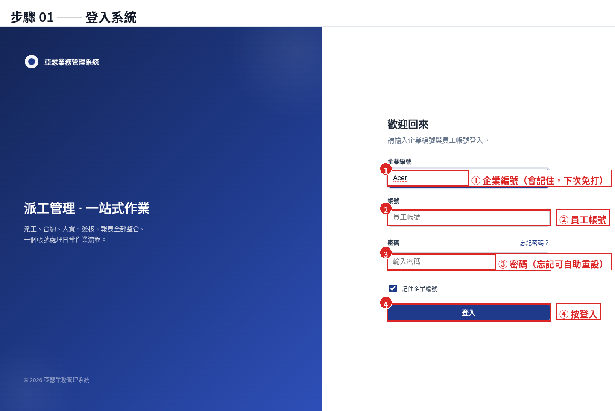

Slide 6
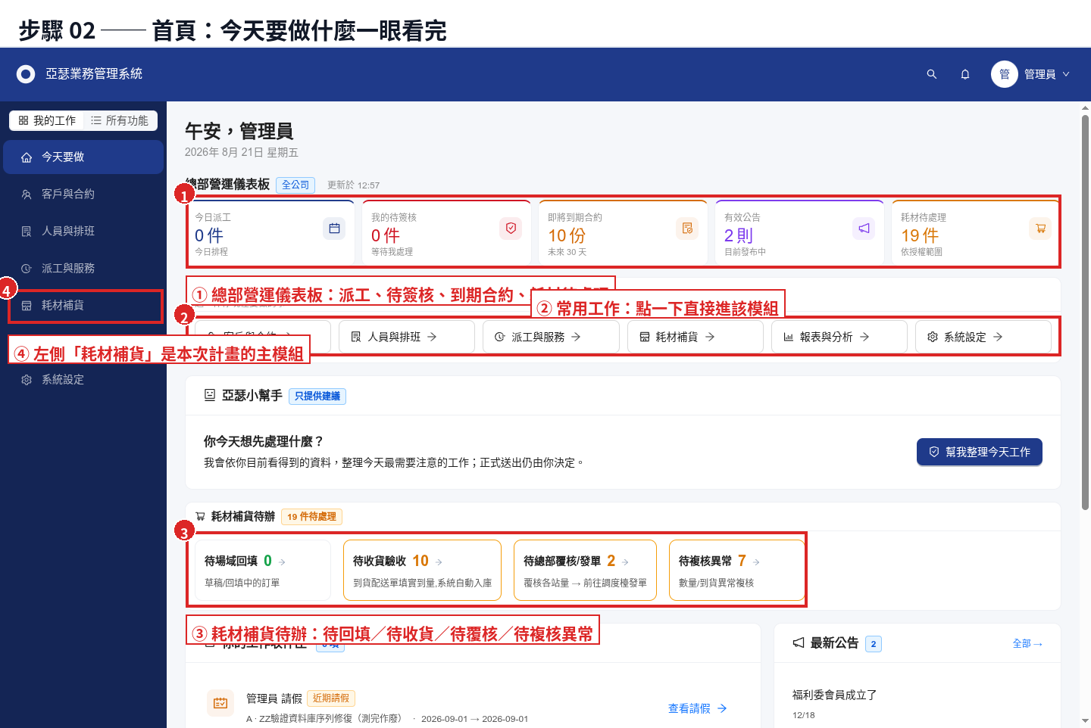

Slide 7
第二章 基本資料建立
AI 預測要有東西可算，得先有場域、合約、人與權限
為什麼要先講這一章
AI 預測不是打開就有數字。它要知道「哪一站」「用哪些品項」「每個月大概多少」，才算得出下個月該叫多少。這些都是這一章要建立的基本資料。
建立順序
建場域 → 建合約 → 把場域掛到合約 → 指定現場主管 → 設定站×品項月需求 → 產草稿 → 看得到預測
目前實測狀況
175 個場域中有 11 個已掛合約。未掛合約的場域，AI 預測、合約預算、耗材費用這些以合約為單位的功能都會是空的 —— 這不是程式問題，是主檔資料還沒歸戶。

Slide 8
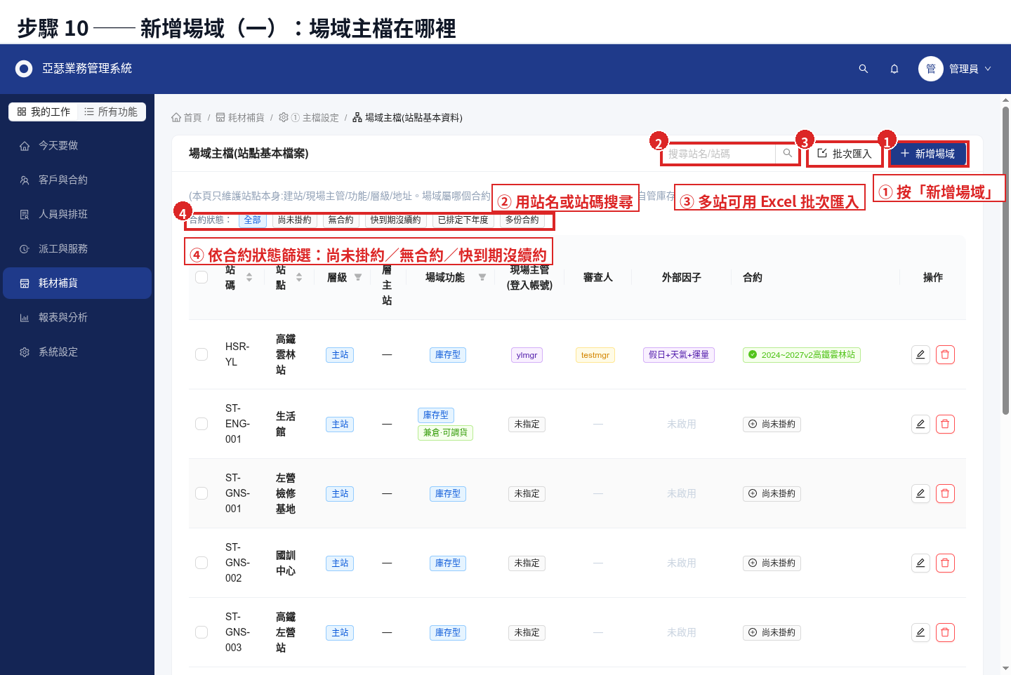

Slide 9
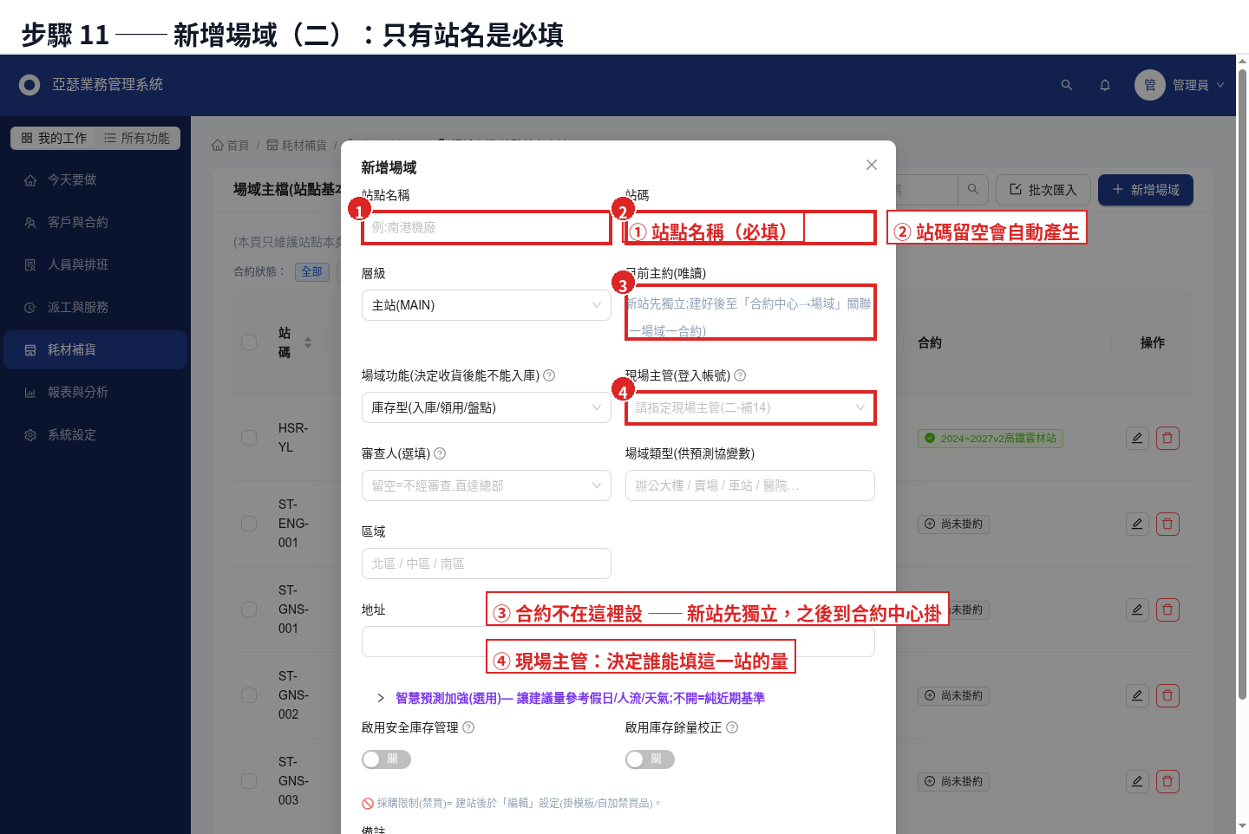

Slide 10
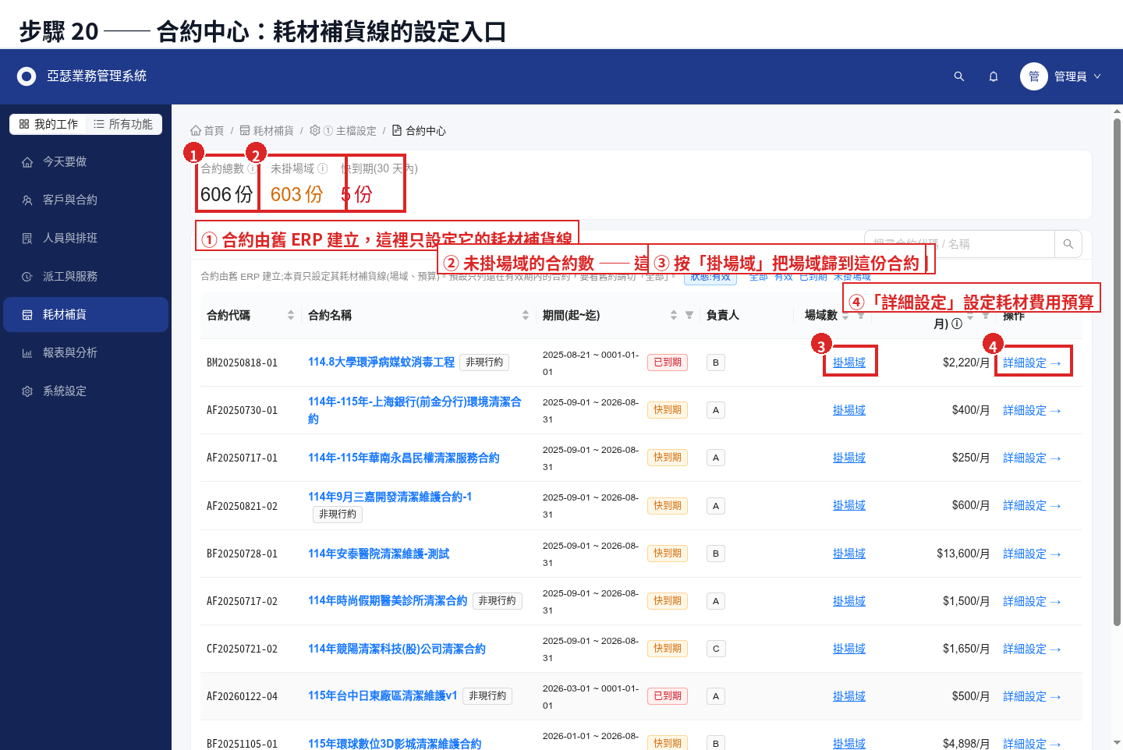

Slide 11
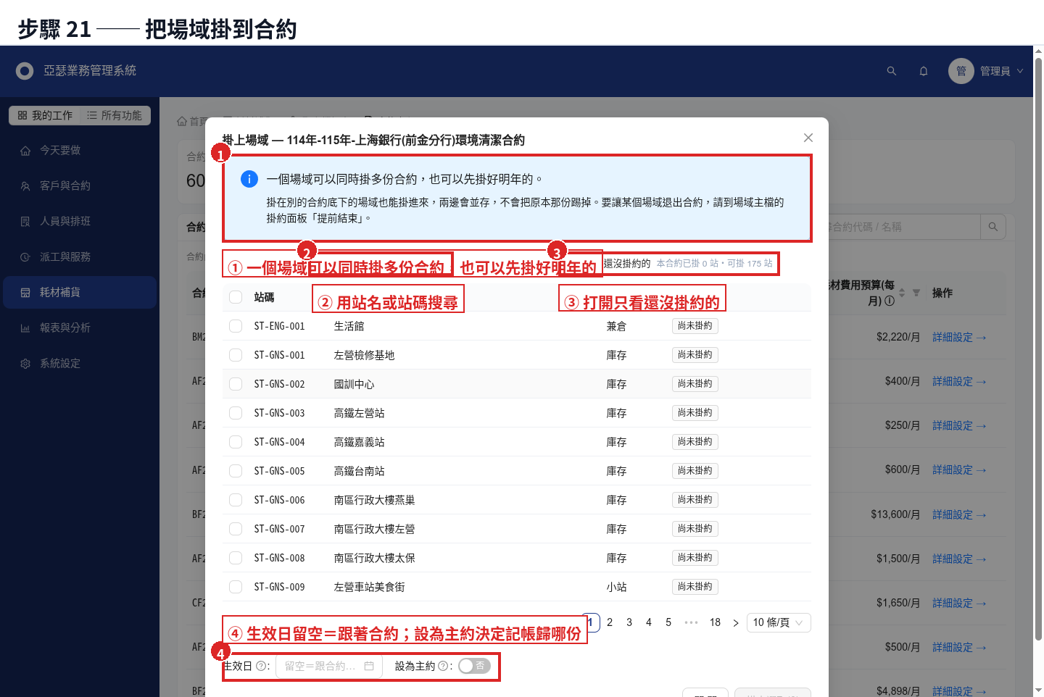

Slide 12
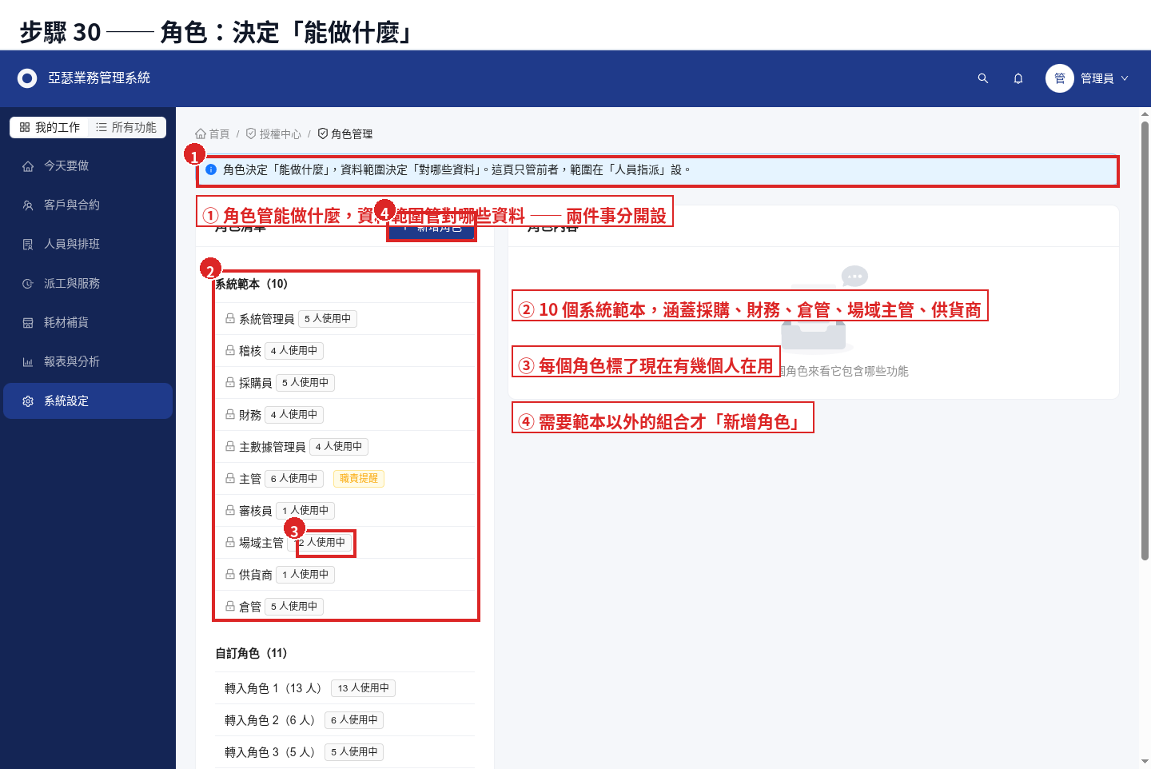

Slide 13
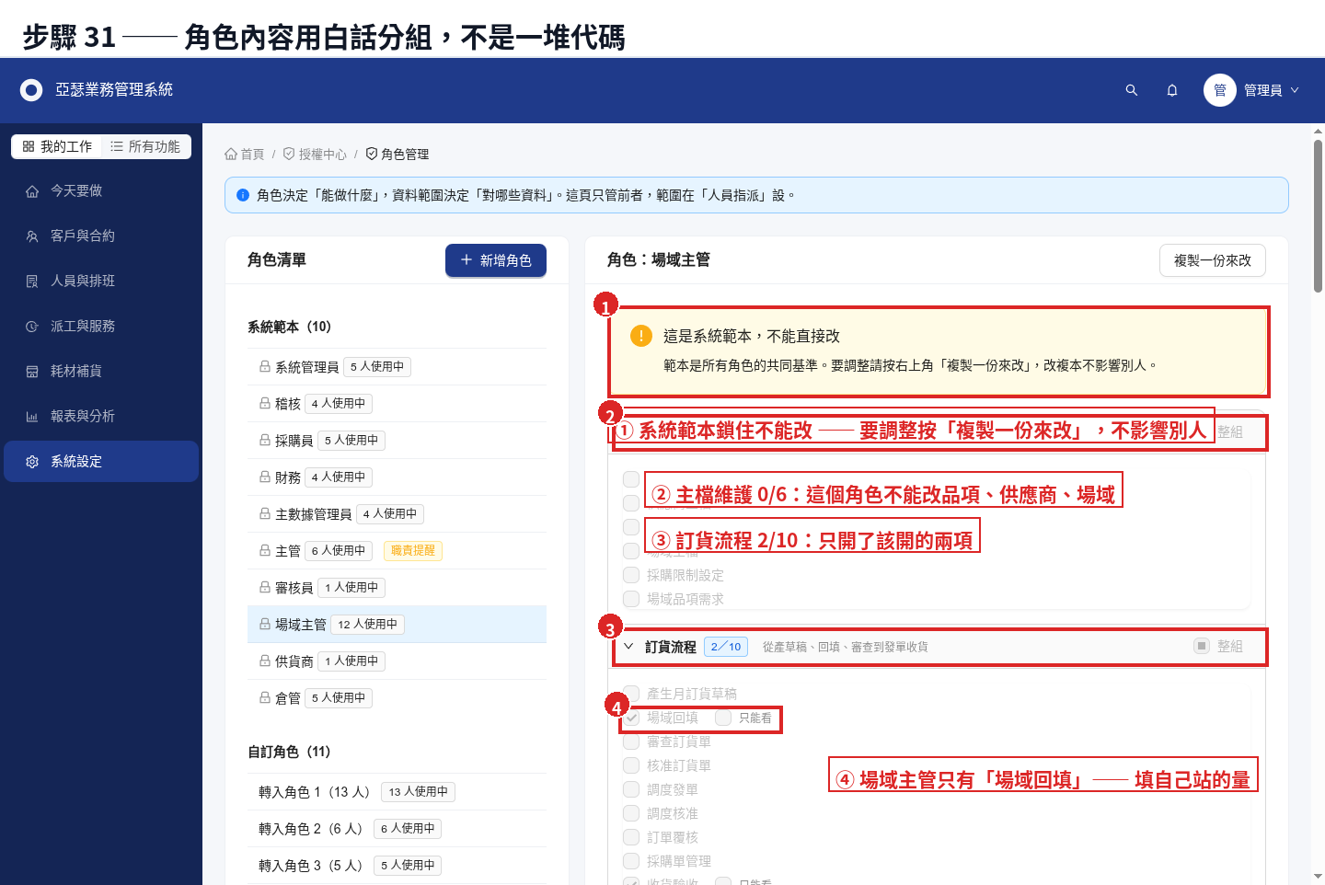

Slide 14
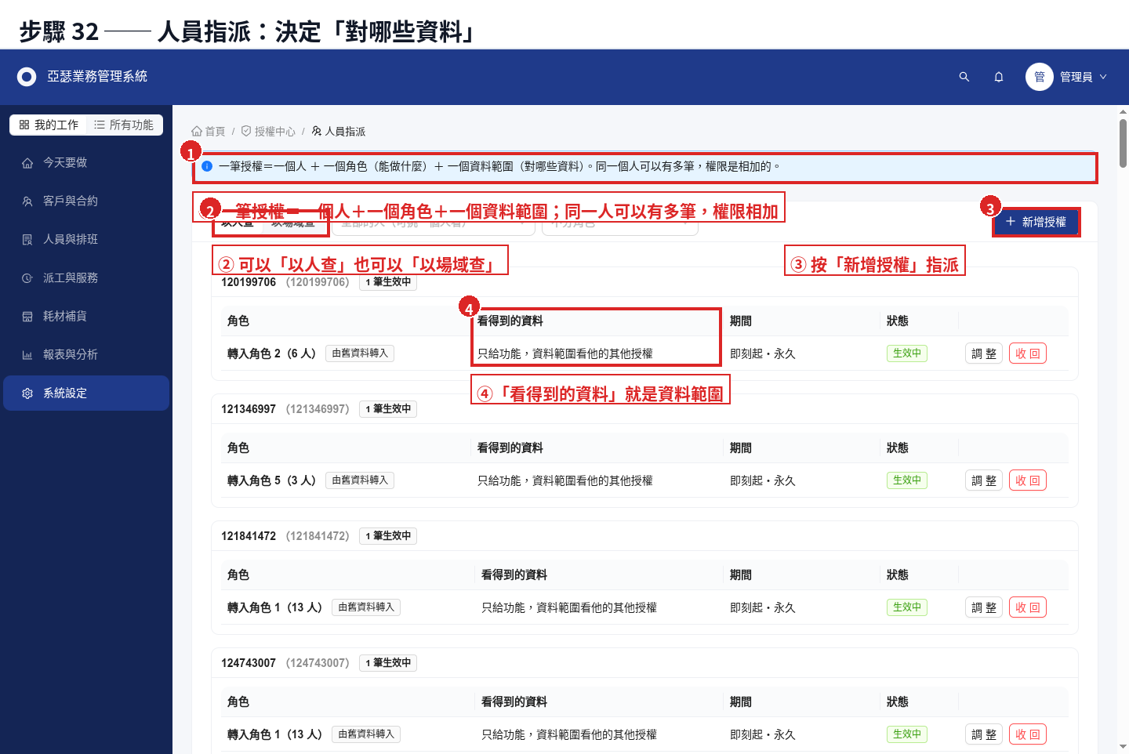

Slide 15
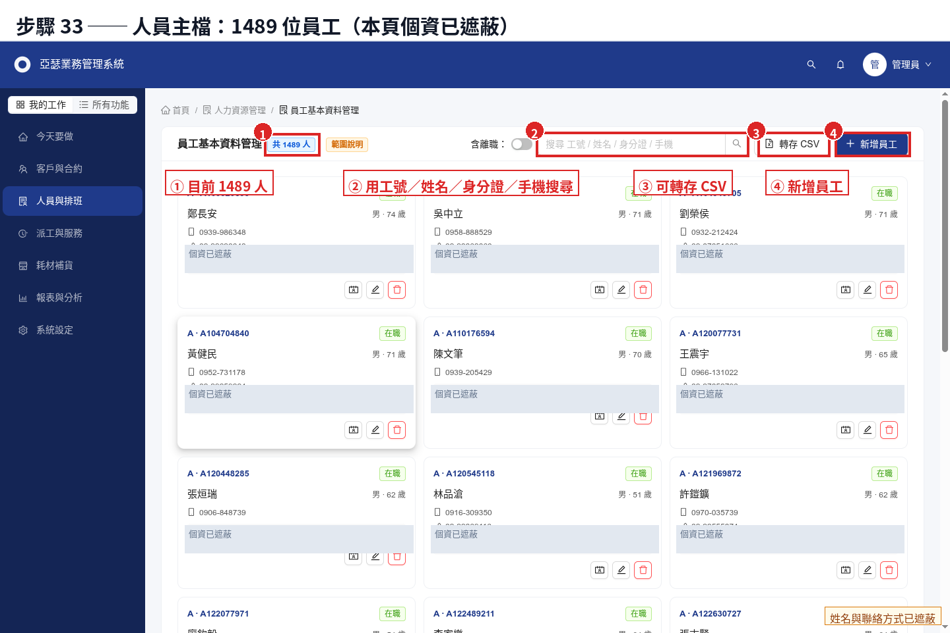

Slide 16
第三章 AI 需求預測
對應計畫書步驟 2「AI 需求預測：從經驗叫貨轉為資料推估」
這一章在解決什麼問題
過去每個月要叫多少，靠現場主管的經驗。人換了、季節變了，量就不準。系統改成看該站該品項過去的實際叫貨紀錄推估，再依假日多寡微調。
計畫書怎麼寫的
「導入 AI 需求預測模型，依據歷史耗用資料、場域特性與季節因素，推估各場域次月耗材需求量，供現場主管參考調整，降低人為經驗誤差。」
系統做到什麼 ── 也做到了「不知道就說不知道」
系統會把每個品項分成三種狀況，畫面上分得出來：
・常態（每個月都有叫）→ 直接給建議量
・混合（不是每個月都叫）→ 給建議量，但標「低信心」提醒現場多看一眼
・非定期／從沒叫過 → 不硬給數字，明說「請人工填量」
為什麼這件事重要
資料不足時硬給一個數字，比不給更糟 —— 現場會照著叫，錯了還不知道錯在哪。系統寧可誠實說「這個我沒把握」。

Slide 17
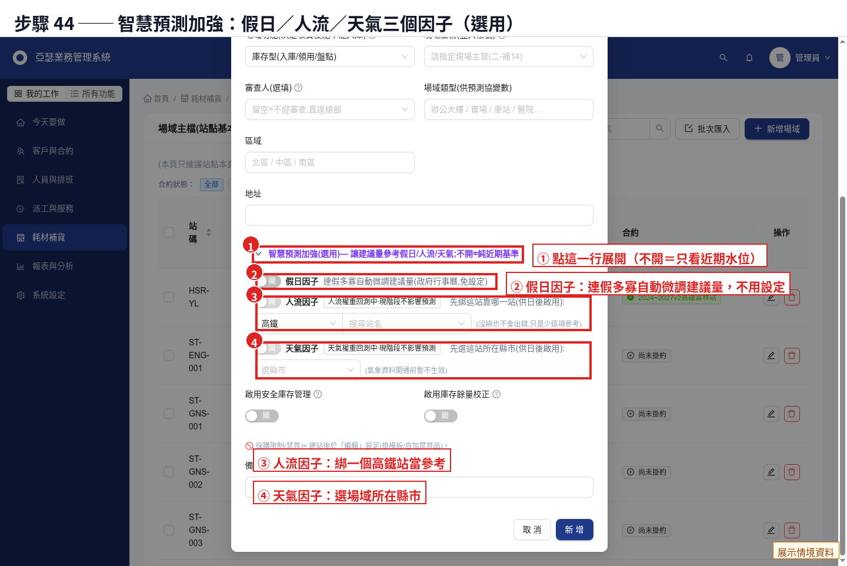

Slide 18
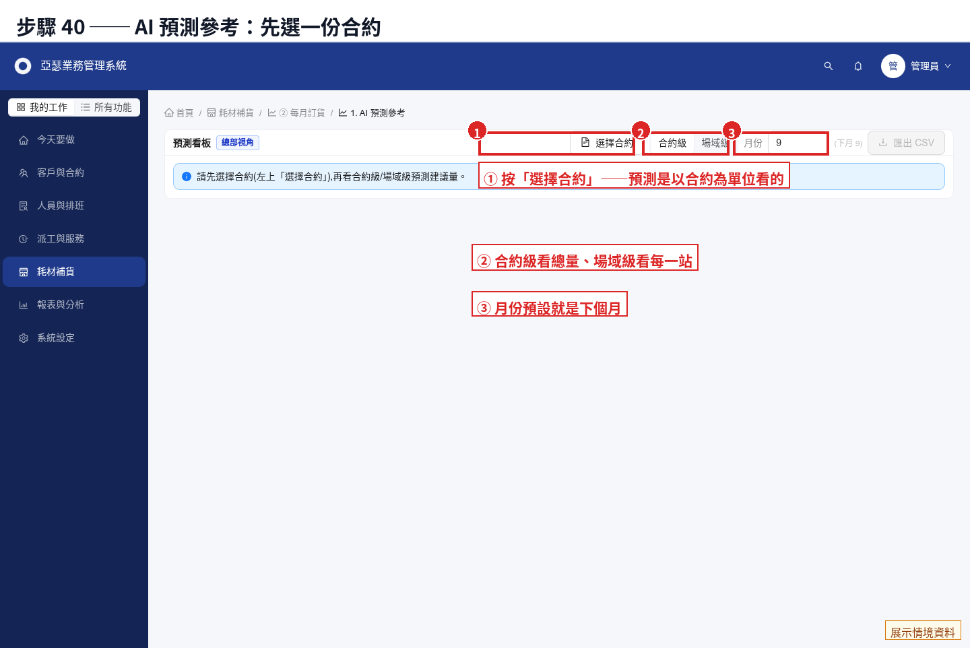

Slide 19
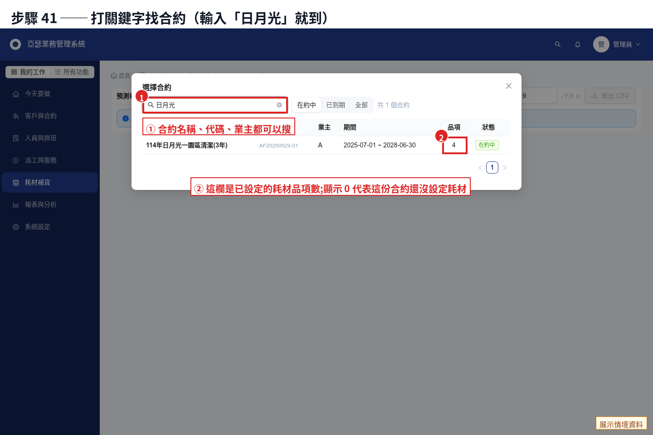

Slide 20
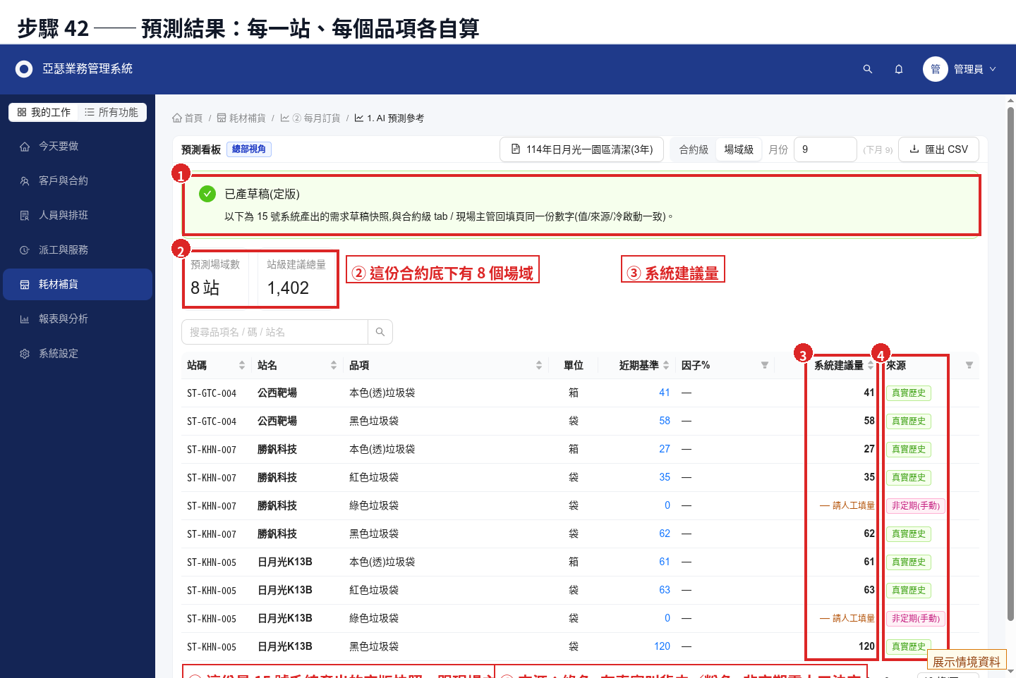

Slide 21
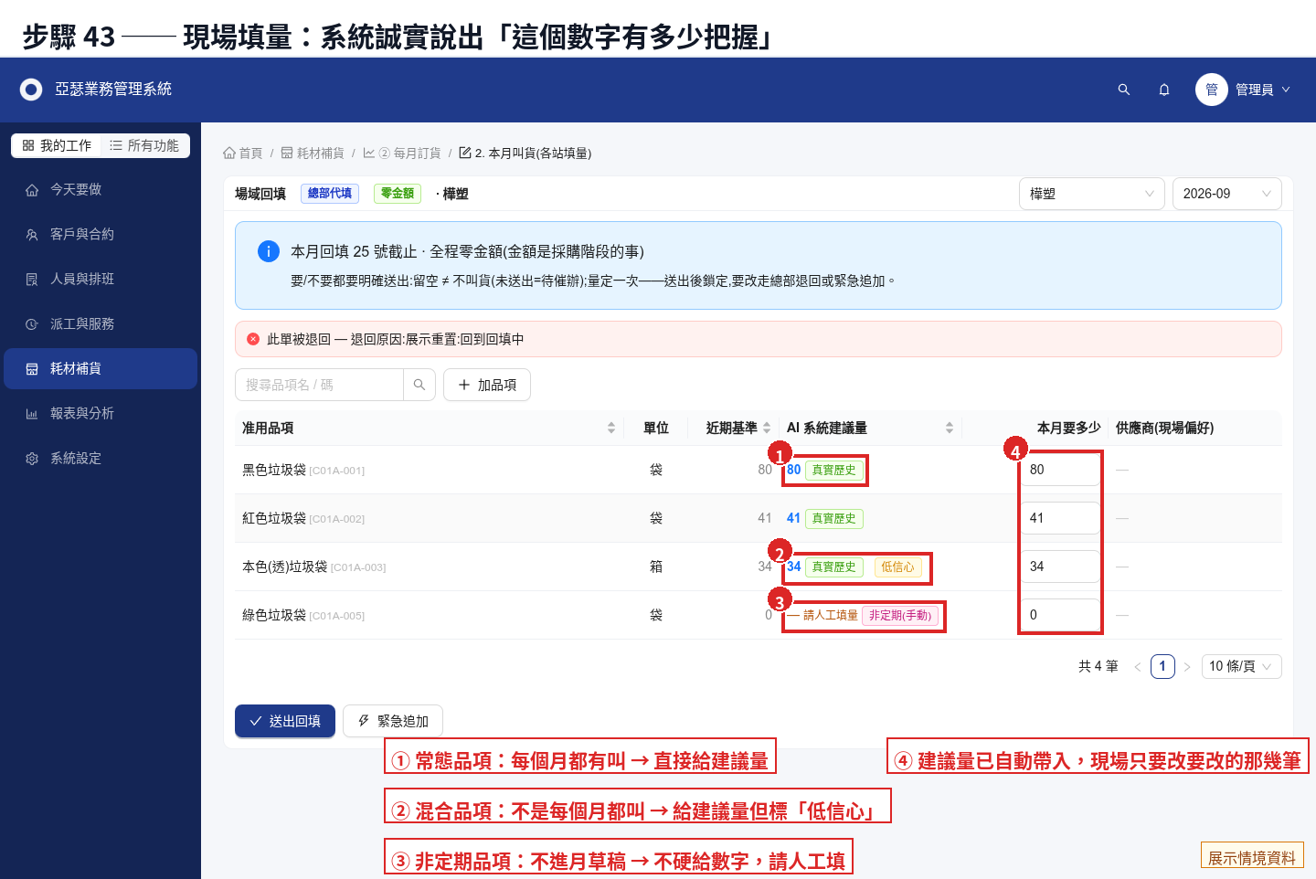

Slide 22
第四章 每月訂貨流程
對應計畫書步驟 4「補貨決策：系統建議、現場確認、總部覆核」
一個月的節奏
每月 15 號系統自動產下個月的需求草稿 → 各站現場主管陸續填量、送出 → 25 號結單，還沒送的系統會掛催辦（不會自動替你決定要或不要）→ 總部覆核 → 調度檯決定跟誰買、從哪出貨 → 配送 → 收貨驗收
兩個刻意的設計
「量定一次」：送出後該月的量就鎖定，要改得走總部退回或另開緊急追加。這是為了讓數字有一個明確的定案點，不會一路改到出貨。
「未確認不等於不叫貨」：25 號到了還沒送出的站，系統不會自動採用建議值、也不會當成不叫貨，而是掛異常催該站主管確認。系統不替現場做決定。
各站互不影響
每個場域各自一張單。某一站送出並不會影響同合約其他站 —— 他們仍可繼續填到 25 號。

Slide 23
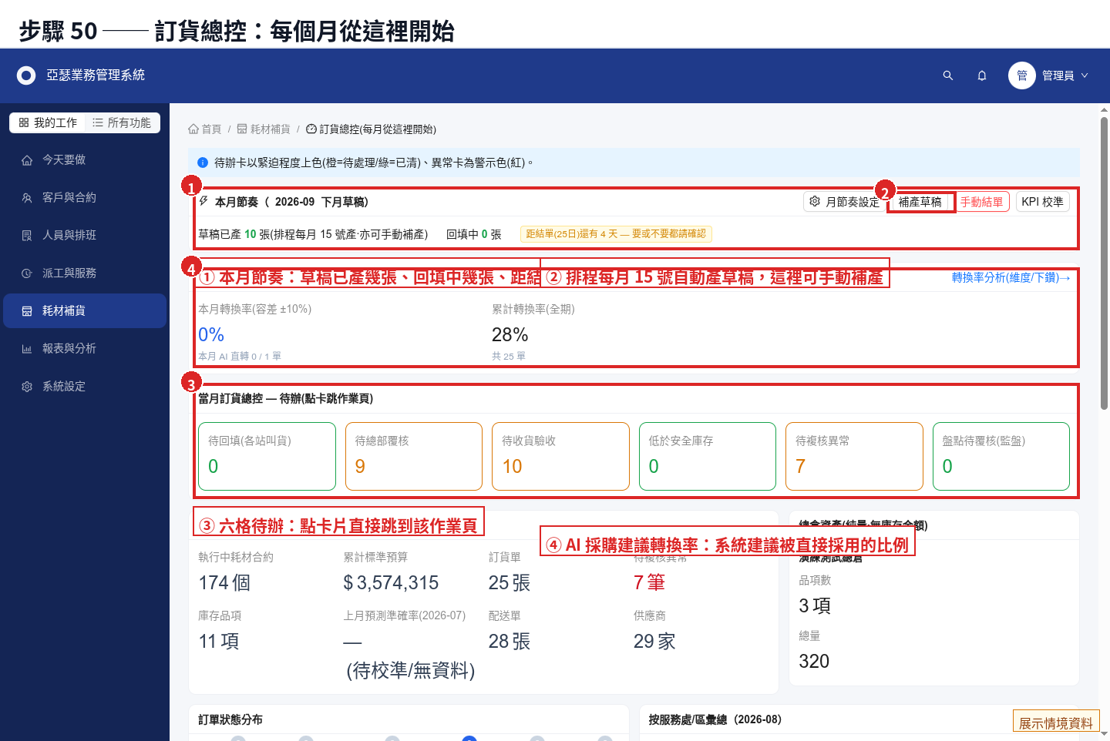

Slide 24
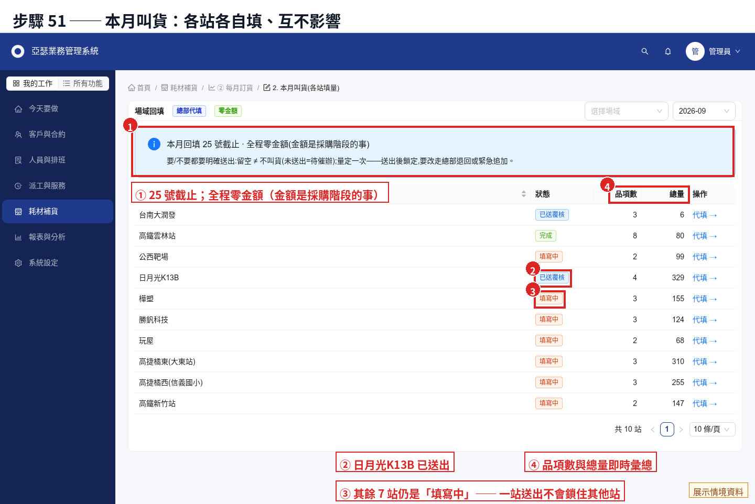

Slide 25
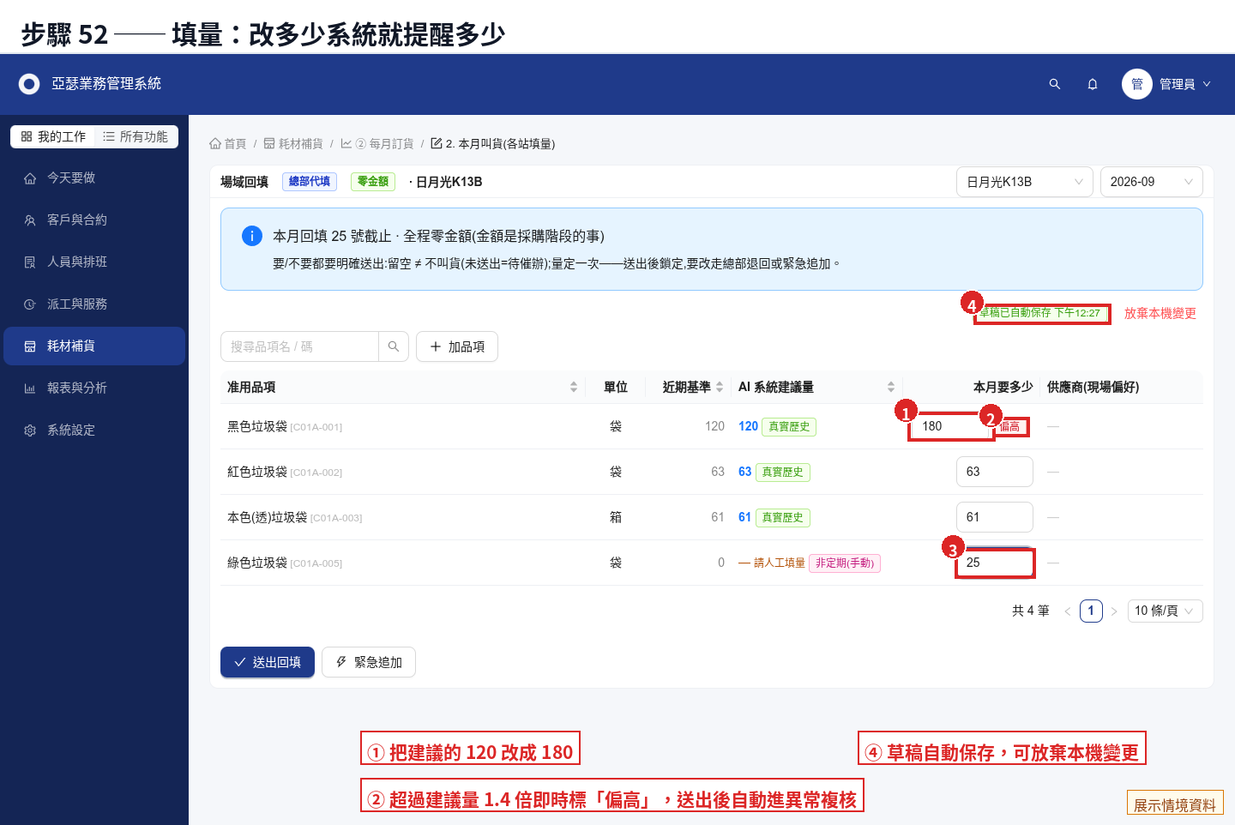

Slide 26
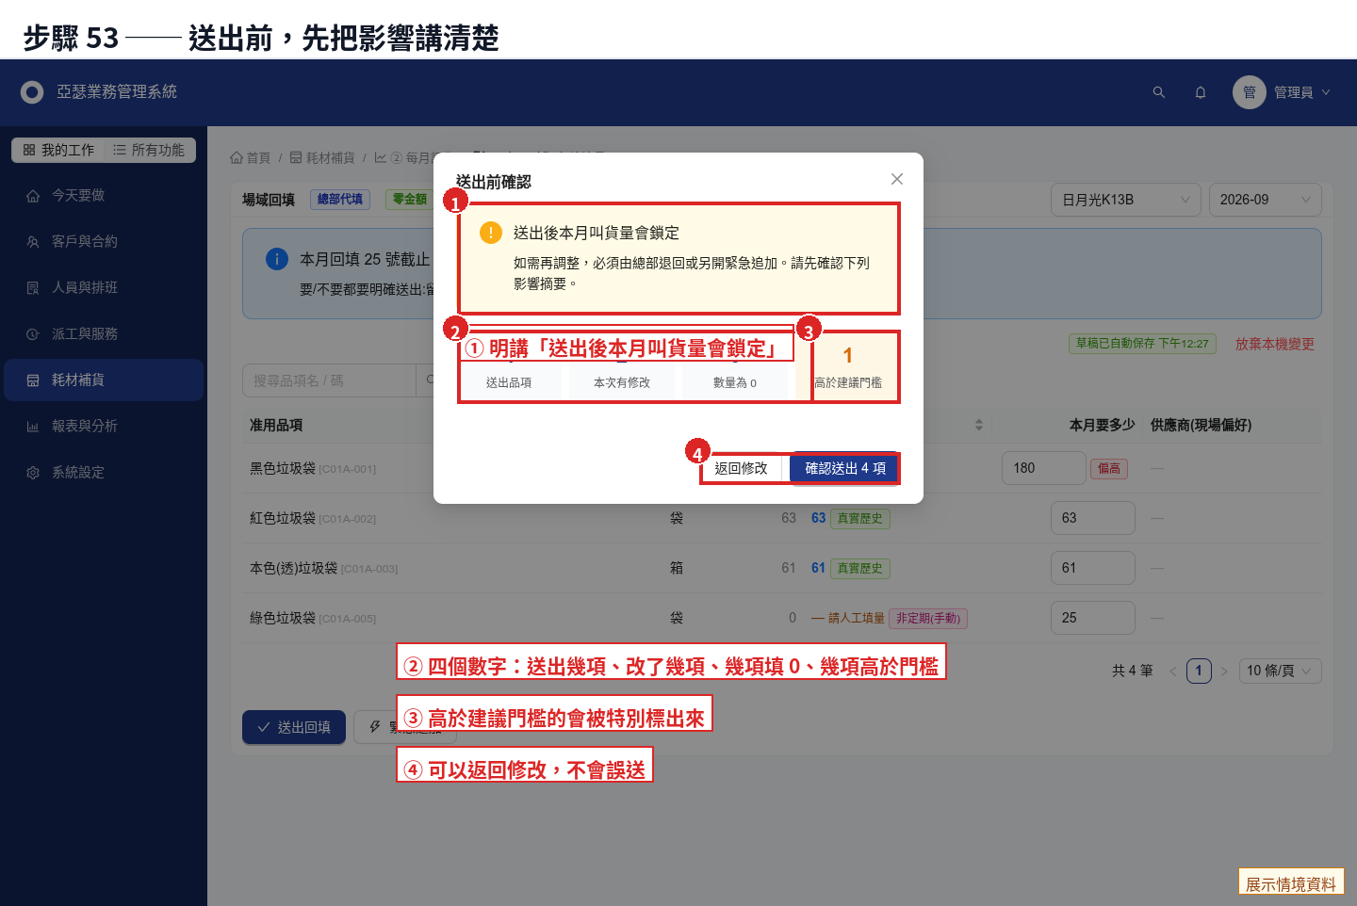

Slide 27
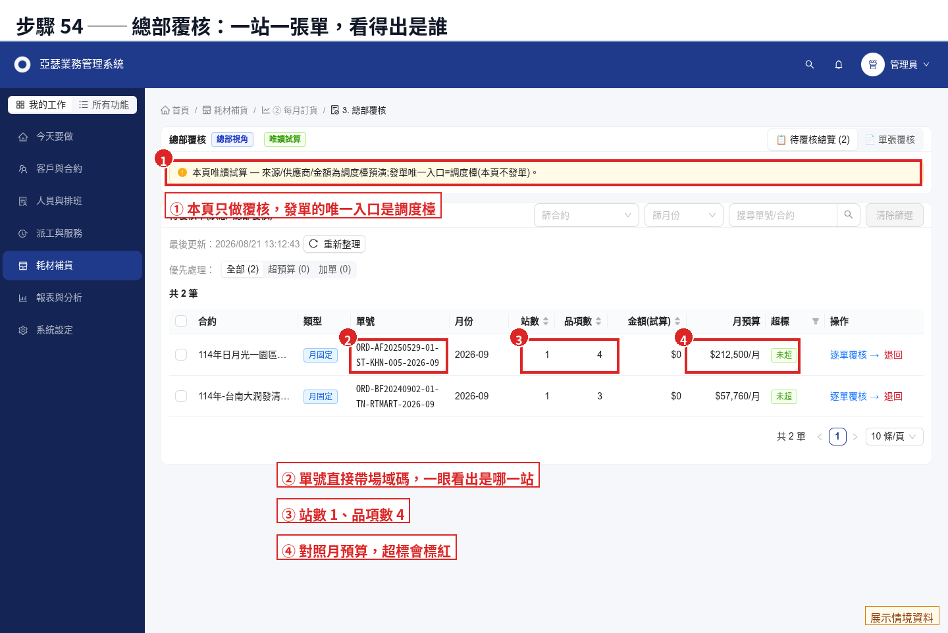

Slide 28
第五章 營運異常預警
對應計畫書步驟 3「異常預警處理：從事後救火轉為事前介入」
這一章在解決什麼問題
過去缺料、用量暴增、貨沒到，都要等現場回報才知道。系統現在每天自動巡檢六種狀況，發現就立案並通知該處理的人。
計畫書怎麼寫的
「針對低庫存、異常消耗、回報遲延、長時間未補貨、需求異常增加、供貨延遲等情況進行自動示警，即時通知受補助業者及受輔導供應合作業者雙方。」
系統做到什麼
六類全部自動偵測並分高中低風險；每則通知含計畫書要求的五要素（異常類型、發生場域、涉及品項、風險程度、建議處理方向）。
同一件事不會每天重複打擾，但拖越久系統記錄的提醒次數越高 —— 「已提醒 4 次」比「有一則通知」更能說明事情的嚴重度。

Slide 29
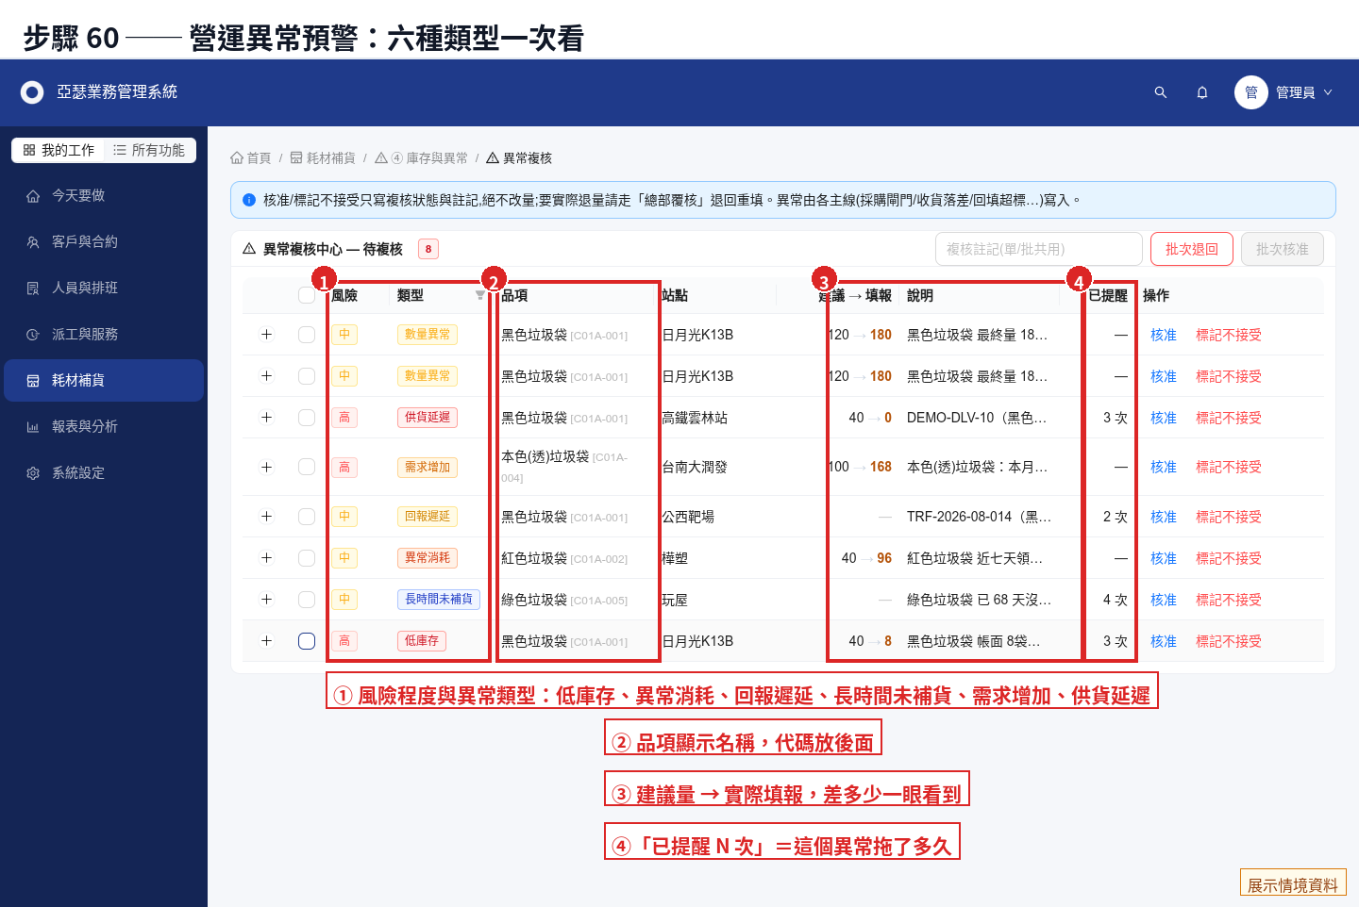

Slide 30
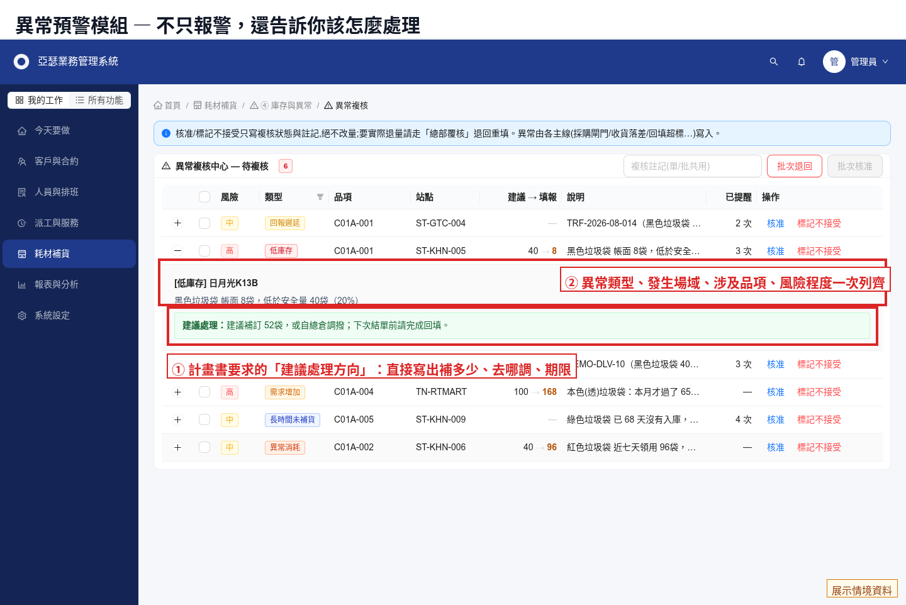

Slide 31
第六章 供應鏈協同配送
對應計畫書步驟 5「協同配送執行：整併零散需求，優化物流路徑」
這一章在解決什麼問題
過去每個場域各自叫貨、各送各的，同一天同一區可能跑好幾趟。系統現在自動把同區域、時間相近的需求併成一車，並排好先送誰。
計畫書怎麼寫的
「建立協同配送機制，整合鄰近場域之補貨需求，由系統規劃配送批次與路線順序，降低配送趟次與碳排。」
系統做到什麼 ── 實測數字
9 筆待配送需求 → 併成 3 車 → 省下 67% 趟次。急件（逾期、快到期、缺貨、有異常）自動排在前段。
資料有問題會直說
有一個場域的「區域」欄填的是縣市名而不是北中南區，系統暫時歸位讓它能併車，同時在畫面上明講這件事並建議去主檔改掉 —— 不靜默吞掉，也不因此擋住作業。

Slide 32
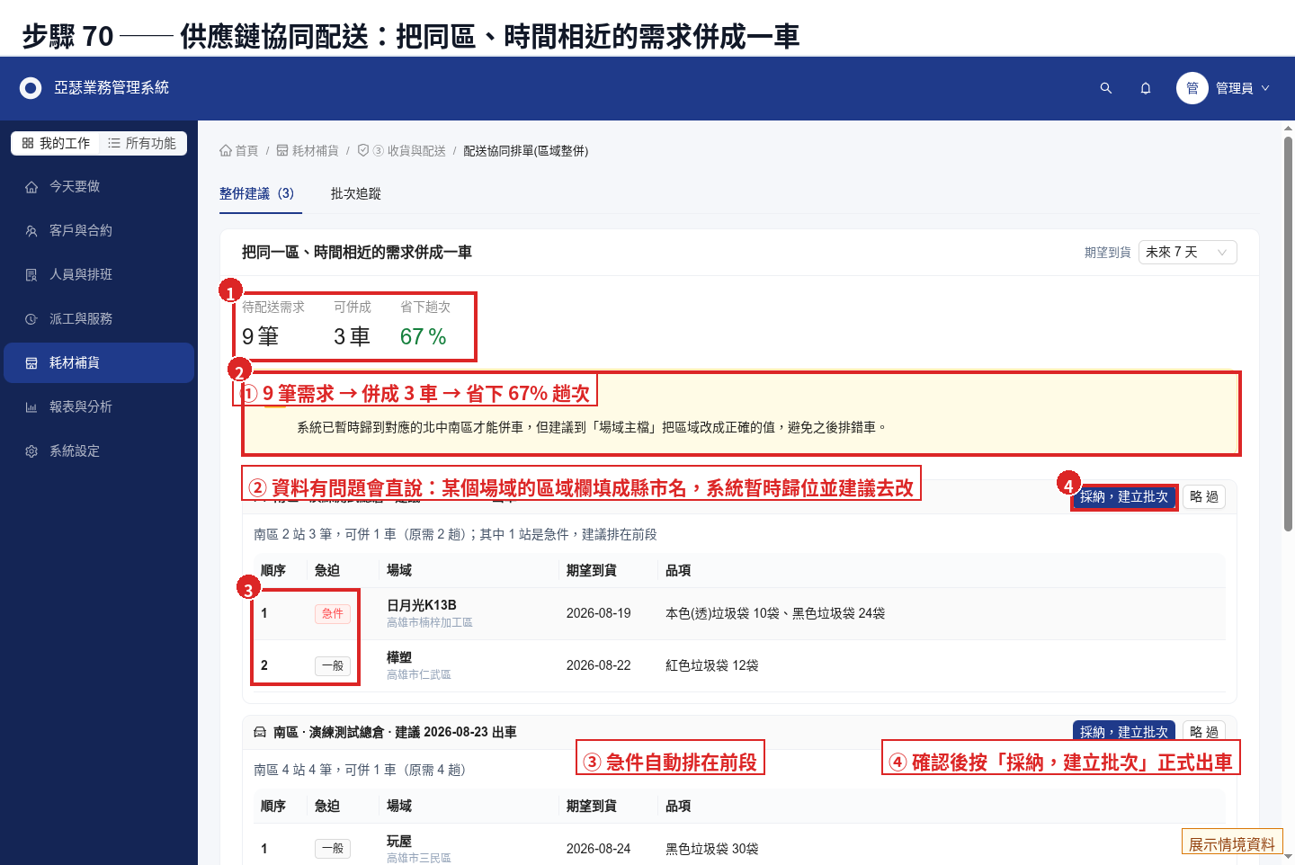

Slide 33
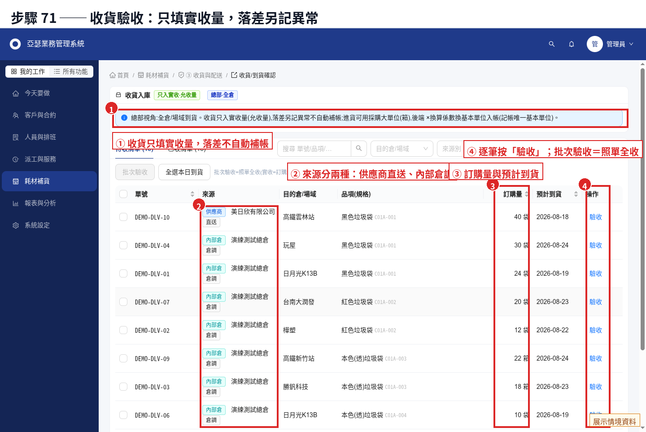

Slide 34
第六章（續） 供應商自助端
計畫書承諾 35 家供應商可使用 AI 協作功能
供應商看得到什麼
供應商用自己的帳號登入獨立入口，只看得到跟自己有關的資料，看不到其他供應商、也看不到內部成本。
四項協作功能
・需求預測查詢：看到亞瑟預估下個月會跟他叫多少，可提前備料
・補貨建議接收：系統算出的補貨建議直接推給供應商
・異常通知回應：供貨延遲等異常直接通知供應商，供應商可在系統上回覆說明
・協同配送資訊：看得到自己這批貨被排在哪一車、什麼時候送

Slide 35
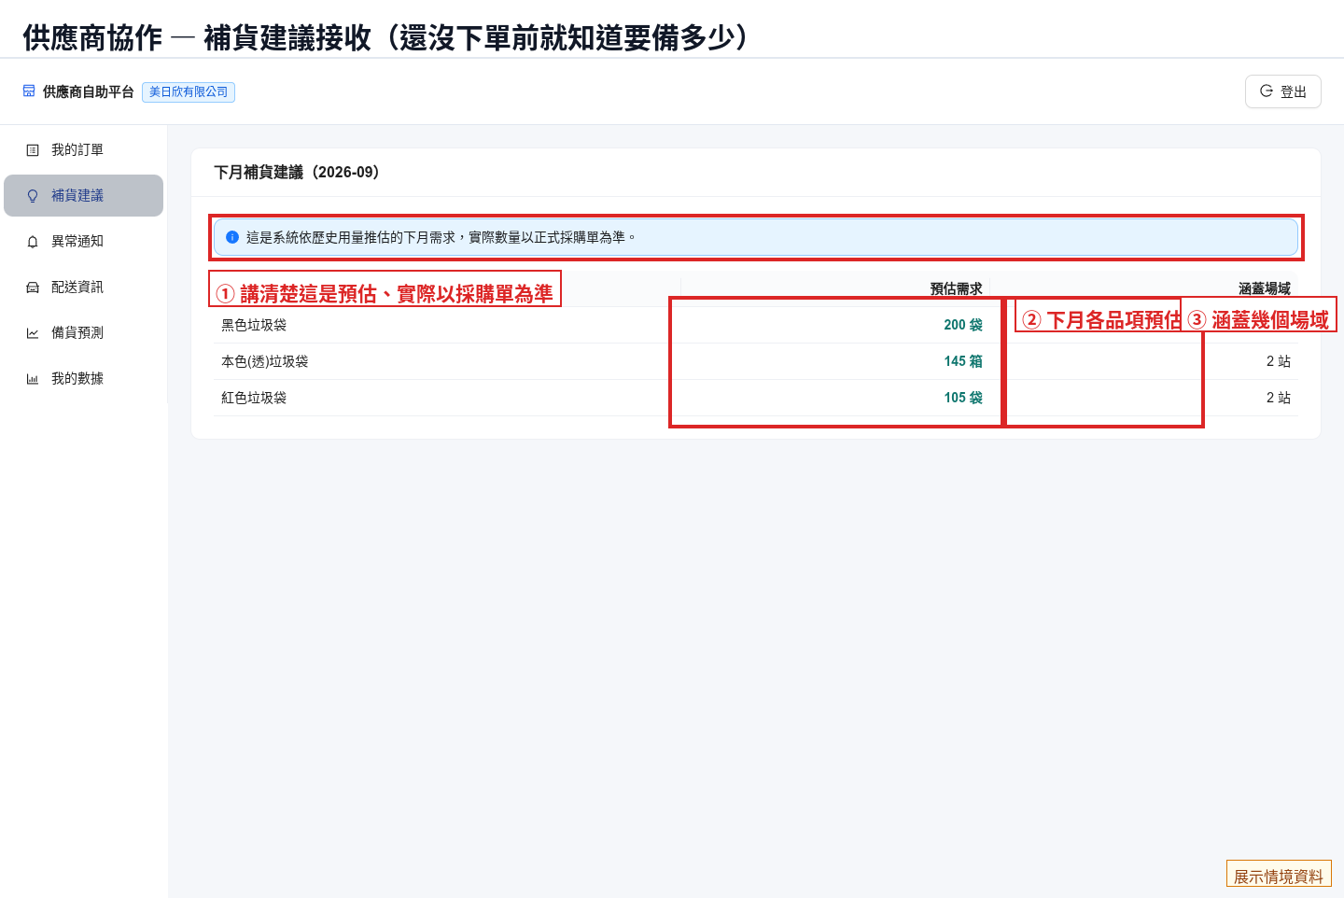

Slide 36
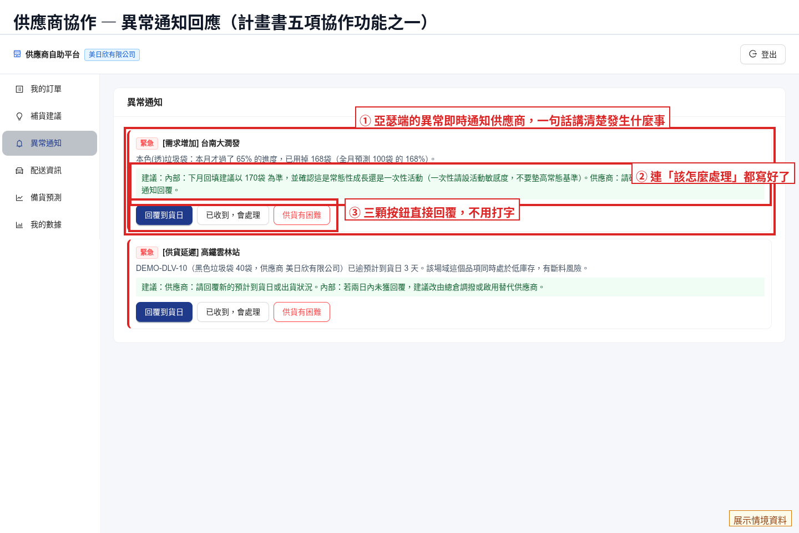

Slide 37
第七章 營運指標
計畫書承諾之六項 KPI 追蹤機制
追蹤機制已內建
六項指標的計算邏輯已寫入系統並持續累積：供應商使用率、操作紀錄、預測準確率、庫存持有天數、AI 建議轉換率、操作量。
本報告不宣稱達標
各指標的計算口徑仍待評委確認，系統目前純呈現數字、不自行判定達標。畫面上也是這樣標示的。
為什麼這樣處理
口徑沒談定就先宣稱達標，等於把後面的爭議留給結案。先把機制做好、數字誠實呈現，口徑確認後隨時可以出正式數據。

Slide 38
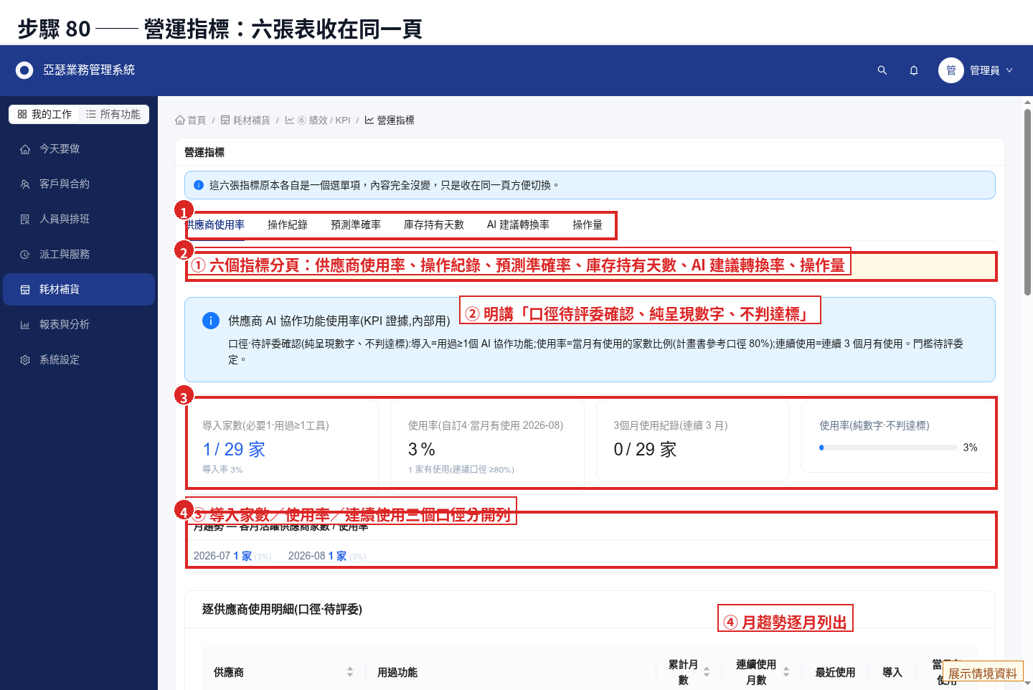

Slide 39
附註 關於本報告的資料
說清楚哪些是真的、哪些是展示用的
截圖來源
全部取自開發驗證環境（dev），以管理員身分實際操作產生，非模擬畫面。
哪些數值是展示用的
為了讓 AI 預測有東西可算，我們在展示環境建立了 14 個月的歷史訂貨紀錄與 8 個示範場域的月需求。畫面右下角標「展示情境資料」者即屬此類。
刻意保留了差異：黑色與紅色垃圾袋 14 個月都有叫（常態）、本色垃圾袋只有 4 個月有叫（混合·低信心）、綠色垃圾袋完全沒叫過（非定期）。這樣才看得出系統會區分「有把握」與「沒把握」。
個資處理
人員主檔那一頁的姓名與聯絡方式已於報告中遮蔽。
會議後
展示用資料備有清除腳本，可於驗收後一次移除，不會留在正式環境。

